Slide 1
Funkce 1
VY_32_INOVACE_FCE1_01
Definice funkce

Slide 2
Uspořádaná dvojice prvků
Je dvojice prvků, u nichž záleží na pořadí
Např. výsledek fotbalového utkání 2 : 5 (Domácí : Hosté)
Digitální čas 18:30
Souřadnice bodů A [1; 2]

Slide 3
Základní pojmy
Kartézský součin A × B
je množina všech uspořádaných dvojic [x, y], kde x∈A y∈B
Zobrazení z množiny A do množiny B
je množina všech uspořádaných dvojic [x, y],
kde ke každému x∈A existuje právě jedno y∈B

Slide 4
Zavedení pojmu funkce
Mějme neprázdné množinu A, B - podmnožiny reálných čísel
Funkce se dá definovat jako zobrazení z A (podmnožiny R )
do B množiny reálných čísel
Funkce je předpis, který každému číslu x z množiny A
přiřadí právě jedno y z množiny B
Zapisujeme ve tvaru y = f(x)
kde proměnná x je argument funkce.

Slide 5
Obory funkce
A nazýváme definiční obor funkce f
značíme ji D(f )
množina všech přípustných hodnot argumentu x
x nezávisle proměnné.
B nazýváme obor hodnot funkce f
značíme ji H(f )
množina všech funkčních hodnot f(x)
y závisle proměnné.

Slide 6
Graf funkce
Je množina všech bodů o souřadnicích [x; f (x)] ; x ∈ D(f) v pravoúhlé soustavě souřadnic
Obor hodnot f H(f )
svislá osa
Definiční obor f D(f )
vodorovná osa
A [1; 2]
B [-2; -1]
C [-3; -1]
D [2; -2]

Slide 7
Graf funkce
A [1; 2]
B [-2; -1]
C [-3; 1]
D [2; -2]
E [-1.92;3.48]
Definiční obor f
D(f ) = { 1; -2; -3; 2; -1,92 }
Obor hodnot f
H(f ) = { 2; -1; 1; -2; 3,48 }

Slide 8
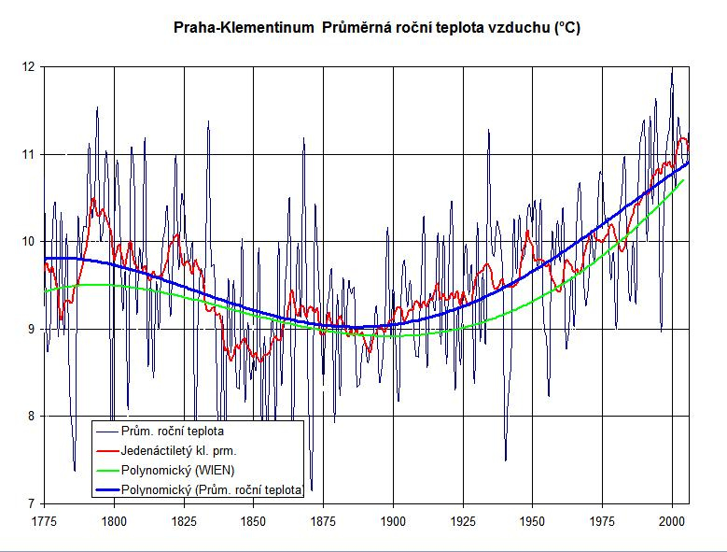
Příklady závislostí z praxe
Závislost spotřeby benzínu na ujetých kilometrech
Výška rtuťového sloupce závisí na měřené teplotě
Kardiogram

Slide 9
Zdroje
VOŠICKÝ, Zdeněk. Matematika v kostce. 1. vyd. Havlíčkův Brod: Fragment, 1996, 124 s. ISBN 80-720-0012-8.
ČERMÁK, Pavel. Odmaturuj! z matematiky. Vyd. 2.(opr.). Brno: Didaktis, 2003, 208 s. ISBN 80-862-8597-9.
http://www.ucebnice.krynicky.cz/Matematika.
HUDCOVÁ. Sbírka úloh z matematiky pro SOŠ, studijní obory SOU a nástavbové studium. PROMETHEUS, spol. s r.o. ISBN 10348405.
https://www.google.cz
© RNDr. Anna Káčerová

